Slide 1

声卡驱动
内核研发部
汤孟
2022年09月23日

Slide 2
Linux音频简介

Slide 3
Linux音频简介-发展历史
ALSA
Linux内核2.5版本引进，2.6版本成为Linux内核中默认的标准音频驱动程序集，OSS则被标记为废弃
OSS
1998年开始开发
2002年-至今
用于在Unix操作系统中处理音频信号
ALSA
1992年创造
开始于1998年Gravis Ultrasound所开发的驱动，初期一直作为一个单独的软件包开发

Slide 4
常见问题

Slide 5
常见问题
音频输入输出设备缺失
音频输入输出无响应
耳机mic无响应
音频输入噪音

Slide 6
Linux音频框架

Slide 7
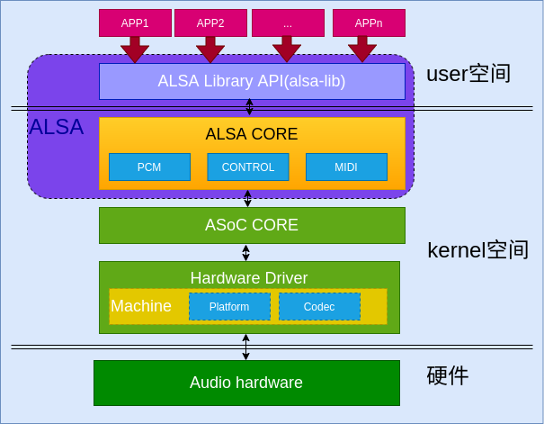
Linux音频框架

Slide 8
Linux音频框架
ALSA（Advanced Linux Sound Architecture ，高级 Linux 音频架构）
Alsa application: 是alsa alsa-tools中提供的上层调试工具，用户可以直接将其移植到自己所需要的平台，这些应用可以用来实现playback、capture、controls等，例如声卡问题常见的调试工具aplay、arecord、amixer等。
Alsa library API: alsa用户库接口，常见有alsa-lib。(alsa-tools中的应用程序基于alsa-lib提供的api来实现)
Alsa core: alsa核心层，向上提供逻辑设备(pcm/ctl/midi/timer/..)系统调用，向下驱动硬件设备(Machine/i2s/dma/codec)
PCM
CONTROL
MIDI
ASOC
Machine
Platform
Codec

Slide 9
Linux音频框架
ALSA
PCM(Pulse-code modulation，脉冲编码调制)
PCM就是把声音从模拟信号（人耳能识别的信号）转换为数字信号的一种技术，它利用一个固定的频率对模拟信号进行采样，采样后对信号进行处理，并将处理后的信号数据输出或记录到存储介质中，从而产生数字音频。
CONTROL
Control接口主要让用户空间的应用程序可以访问和控制音频codec芯片中的多路开关，滑动控件等，进行音量控制、静音等。
MIDI
是为了连接舞台上的synthesizer、键盘、道具、灯光控制器的一种串行接口
ASOC
Machine
Platform
Codec
AC97: 通常用于PC声卡, 为5线接口, 每个AC97帧为21uS长, 被分为13个时隙
BCLK: 由AC97驱动, 为12.288 MHz
SYNC: 同步信号, 由Controler驱动, 为48 kHz
SDATDIN: 用于capture, AC97->Controler
SDATAOUT: 用于playback, Controler->AC97
RESET: 由Controler生成, 用于唤醒AC97
I2S是HiFi、STB和便携式设备中常用的4线DAI
SCLK: 串行时钟
LRCK: 也称WS, 声道选择线
Tx: 用于传输音频数据
Rx: 用于接收音频数据
PCM是另一种4线接口, 与I2S非常相似, 可以支持更灵活的协议
BCLK: 位时钟, 根据采样率而变化
SYNC: 同步信号
Tx: 用于传输音频数据
Rx: 用于接收音频数据

Slide 10
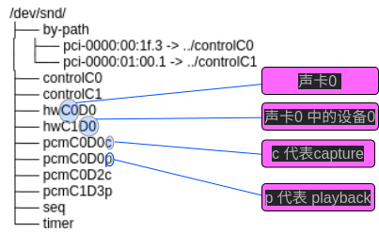
Linux音频框架
snd_card 表示一个声卡实例, 包含多个声卡设备
snd_device 表示一个声卡设备部件
snd_pcm 表示一个PCM设备, 声卡设备的一种, 用于播放和录音
snd_control 表示Control设备, 声卡设备的一种, 用于控制声卡
snd_pcm_str 表示PCM流, 分为playback和capture
snd_pcm_substream PCM子流, 用于音频的播放或录制
snd_pcm_ops PCM流操作集

Slide 11
Linux音频框架

Slide 12
Linux音频框架
ALSA
PCM
CONTROL
MIDI
ASOC（ALSA System on Chip）
Machine
Platform
Codec
ALSA存在的问题：
1. Codec驱动与SOC中断CPU耦合严重，这将导致代码重复，一个Codec驱动每个cpu上会出现不同的版本。
2. 当音频事件发生时(插拔耳机，音箱)没有标准的方法通知用户，尤其在移动端此事件非常常见。
3. 当播放/录制音频时，驱动会让整个codec处于上电状态，这样会在移动端非常浪费电量。同时也不支持改变采样频率/配置电流来节约功耗。
针对以上问题，提出了ASOC来力争解决上述问题。解决方法如下：
1. Codec代码独立，不再耦合于CPU，这样可以增加Codec代码重复利用。
2. 在Codec和Soc之间通过简单的I2S/PCM音频接口通信，这样SOC和Codec只需要注册自己相关的接口到ASOC code即可。
3. 动态的电源管理(Dynamic Audio Power Management)DAPM。DAPM始终将Codec自动设置在最低功耗状态运行。
4. 消除pop音。控制各个widget上下电的顺序消除pop音。
5. 添加平台相关的控制，运行平台添加控制设备到声卡

Slide 13
Linux音频框架
ALSA
PCM
CONTROL
MIDI
ASOC
Machine
Machine可以理解为是一个桥梁，用于在Codec和Platform之间建立联系。此Machine指定了该机器使用那个Platform，那个Codec，最终会通过Machine建立两者之间的联系
Platform
可以理解为某款SOC平台，平台驱动中包括音频DMA引擎驱动，数字接口驱动(I2S, AC97, PCM)以及该平台相关的任何音频DSP驱动。同样此Platform也可以重用，在不同的Machine中可以直接重复使用。
Codec
Codec即编解码芯片的驱动，此Codec驱动是和平台无关，包含的功能有: 音频的控制接口，音频读写IO接口，以及DAPM的定义等。

Slide 14
Linux音频框架

Slide 15
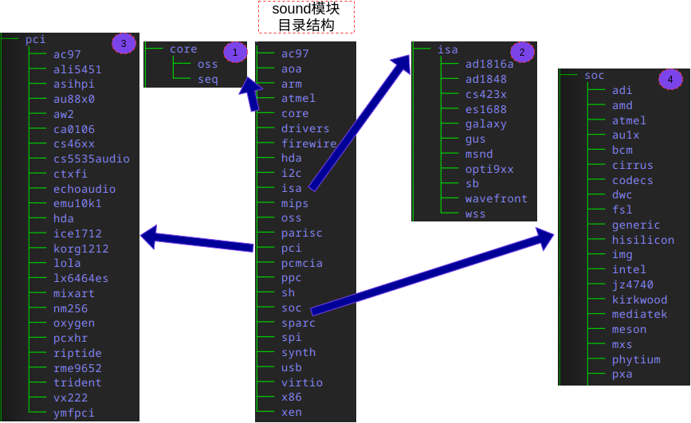
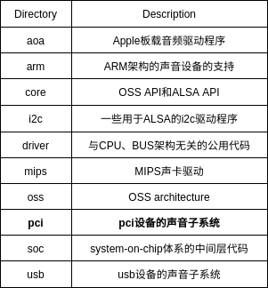
Linux音频框架

Slide 16
Linux音频之HDA

Slide 17
Linux音频之HDA
HDA(High Definition Audio，高清晰音效技术)
由Intel于2004年所提出的音效技术，能够展现高清晰度的音质效果，且能够进行多声道的播放，在音质上超越过去的其他整合型音效编解码器，如Audio Codec 97。
当前HDA技术已经普遍被各大芯片厂商采用，诸如intel、realtek、各类HDMI和conexant等都使用了这项技术，生态中心800款适配机型也普遍是这几款声卡，而我们目前能够进行修复的内容也在ALSA的pci/hda框架之下。

Slide 18
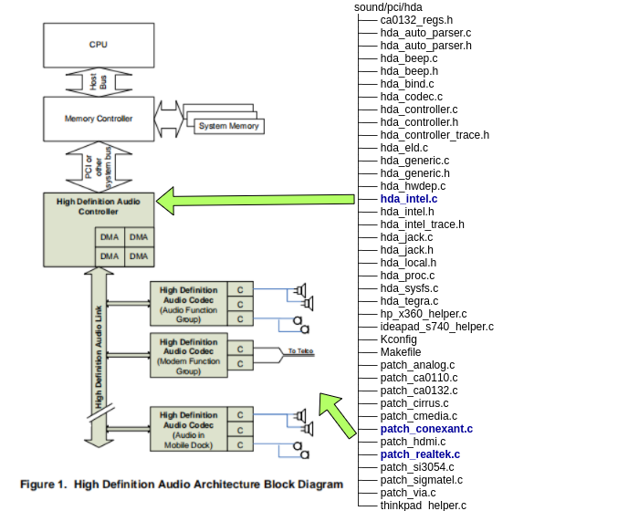
Linux音频之HDA
High Definition Audio Controller：是一种总线主控 I/O 外设，它通过 PCI 或其他典型的 PC 外设连接主机接口连接到系统内存。它包含一个或多个 DMA 引擎，每个DMA引擎都可以设置为将单个音频“流”从编解码器传输到内存，或从内存传输到编解码器，具体取决于 DMA 类型。
High Definition Audio Link：High Definition Audio Controller通过 High Definition Audio Link 物理连接到一个或多个编解码器。
High Definition Audio Codec：一个或多个Codec连接到link。Codec从时间复用link协议中提取一个或多个音频流，并通过一个或多个转换器（标记为“C”）将它们转换为输出流。

Slide 19
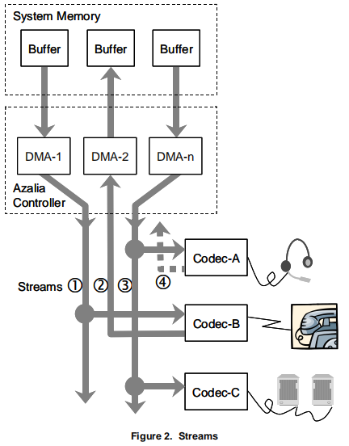
Linux音频之HDA
每一个激活的Stream都必须连接到一个DMA引擎上，DMA类型随设备类型被决定。

Slide 20
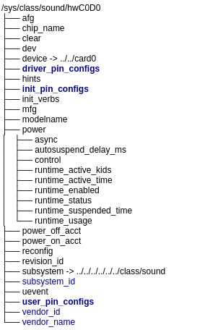
Linux音频之HDA
HDA实现中，在系统中预留了系统配置接口，即/sys/class/sound/hwCxDy。
驱动配置接口
序号 | 接口 | 说明
1 | name | codec的名称，可以直接写入新字符串进行修改
2 | init_verbs | 初始化时需要额外执行的verbs，添加需要的verbs到这个文件，可以在初始化时被执行。
3 | hints | 给codec的暗示，例如写入jack_detect = no 就会禁止掉codec的jack dectection功能。
4 | init_pin_configs | 记录BIOS设置的initial pin default config。
5 | driver_pin_configs | 记录codec修改掉pin default config值的部分。
6 | usr_pin_configs | 写入自己设定的配置可以覆盖掉BIOS启动时的设置。
7 | reconfig | 触发codec重新配置，一旦往这个文件写入任意值，驱动就会re-initialize the codec tree again

Slide 21
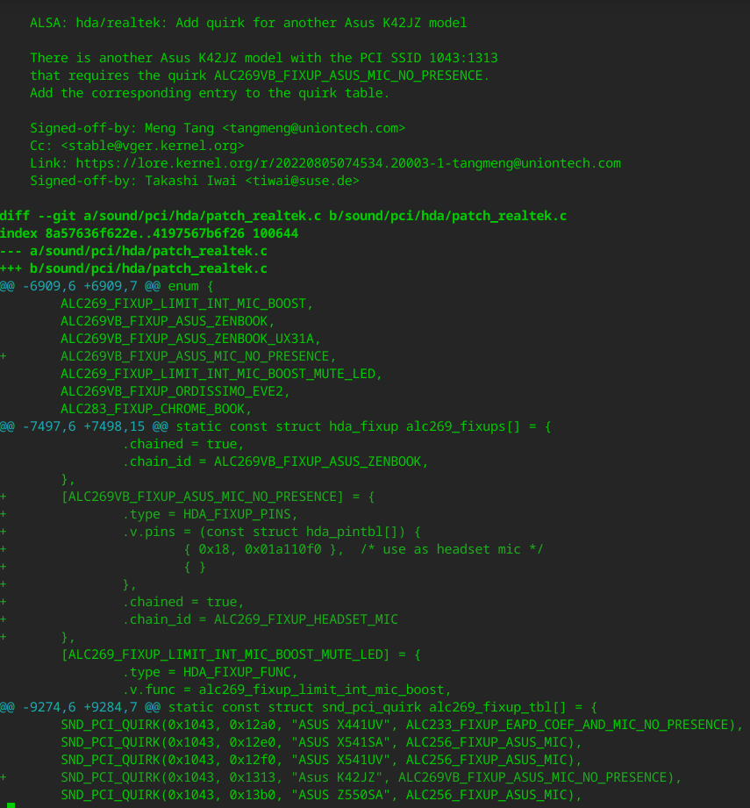
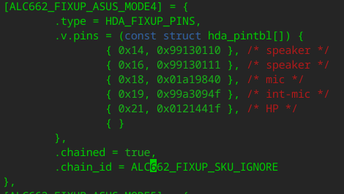
Linux音频之HDA

Slide 22

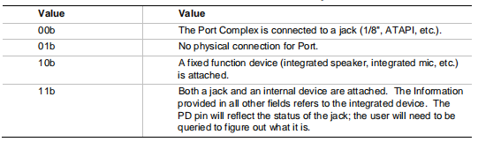
Linux音频之HDA
Port Connectivity：表示 Pin Complex 的外部连接性。软件可以使用此值来了解哪些引脚复合体连接到插孔、内部设备或根本未连接。

Slide 23
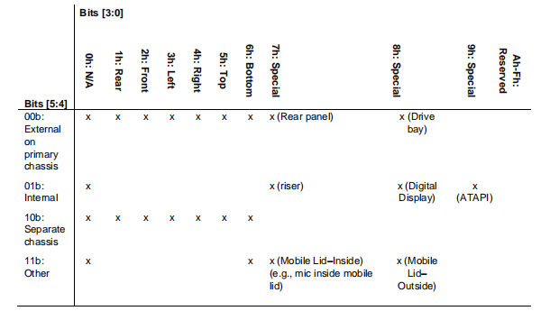
Linux音频之HDA
位置字段分为两部分，高位 [5:4] 和低位 [3:0]。高位 [5:4] 提供总位置，例如“外部”（在主系统机箱上，用户可以访问），“内部”（在主板上，不打开盒子就无法访问），在单独的底盘（如移动箱）或其他。
低位 [3:0] 提供几何位置，例如“前”、“左”等，或提供特殊编码来指示位置，例如安装在移动盖上的麦克风。左表中的“x”表示软件应支持的组合。虽然所有组合都是允许的，但它们并非都是可能的或预期的。
Location：表明所连接的插孔或设备的物理位置。例如，这该设备连接的是“前面板耳机插孔”，而不是后面板插孔。

Slide 24
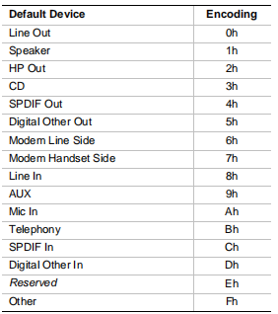
Linux音频之HDA
Default Device：表示插孔或设备的预期用途。这可以指示插孔上的标签或硬连线到端口的设备，如集成扬声器等。

Slide 25
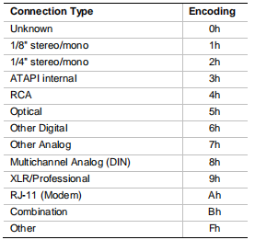
Linux音频之HDA
Connection Type：指示物理连接的类型，例如 1/8 英寸立体声插孔或光纤数字连接器等。软件可以使用此信息向用户提供有用的用户界面描述，或根据设备的功能修改报告的编解码器功能编解码器外部的物理传输。

Slide 26
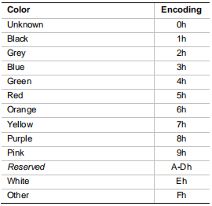
Linux音频之HDA
Color：指示软件使用的物理插孔的颜色。

Slide 27
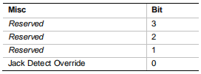
Linux音频之HDA
Misc：是一个位字段，用于指示有关插孔的其他信息。目前，仅定义了位 0。如果设置了位 0，则表明该插孔没有存在检测功能，因此即使 Pin Complex 指示编解码器硬件支持该插孔上的存在检测功能，外部电路也无法支持该功能。
Default Association：软件一起使用Default Association和Sequence，将引脚复合体（以及插孔）组合成功能块，以支持多通道操作。对于处理节点或输入和输出转换器等资源，较低的默认关联值将具有较高的优先级。
Sequence：Sequence表示关联组中插孔的顺序。关联组中编号最低的插孔应分配流中编号最低的通道等。编号在组内不必是连续的，只有顺序很重要。一组默认关联中的序列号必须是唯一的。

Slide 28
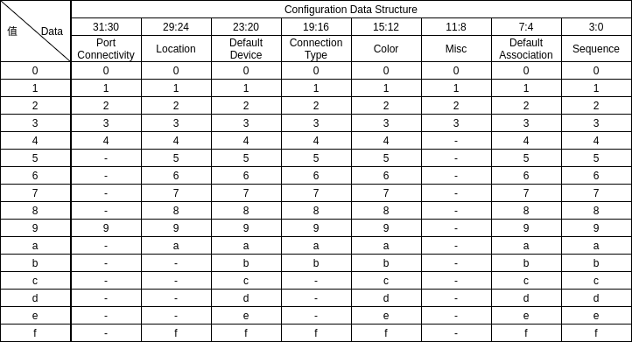
Linux音频之HDA

Slide 29
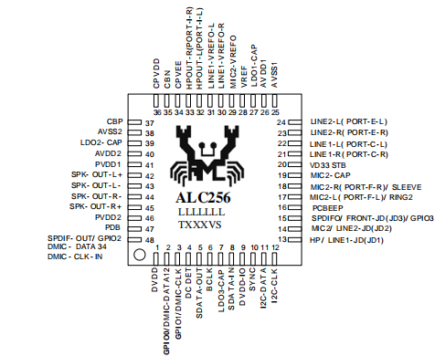
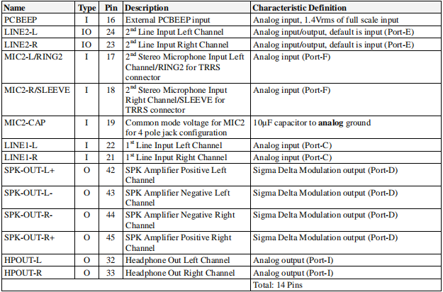
Linux音频之HDA
配置引脚寄存器需要配合声卡芯片的datasheet中的Pin Assignments和Pin Descriptions详细进行配置。
例如ALC256：
配置引脚寄存器能够修复诸如系统无输入输出设备、耳机插入不识别、耳机/话筒无法录音、耳机/扬声器输出无响应。但是噪音问题很难或很少能够通过配置Pin解决。

Slide 30
Linux音频之噪音
嗡声：即所谓的变压器声，来源复杂
器件工艺设计不合理
连接线缆的屏蔽能力不足
供电电压过低导致的内部电路工作不正常
噗声：所谓的火花声
器件内部积累灰尘过多
元器件损耗，超过使用寿命
流水声：高频自激现象
电路设计不良，属于质量问题
啸叫声、汽船声：低频自激现象
关闭电源，检查器件之间的连接性是否完好
偶尔的杂声：交流供电线路的串扰
广播声：容易引起高频自激，严重时导致喇叭或者耳机烧毁
电路设计不良
放大器的开环频响很差
非线性失真严重
没有进行适当的处理
音频噪音问题最常见的是电流噪音，而电流噪音问题的出现，除了硬件本身设计缺陷外，通常是由于音频滤波器没有处理好音频输入的频率范围，导致将一些本不该被拾音或放大的音频信号录入或放大导致，而电流处理往往需要搭配滤波器进行拾音频率范围调整来分析调制（这需要熟悉滤波器原理，并搭配声卡芯片电路图，对内核开发者而言是一个新的领域和调试手段，因此此类问题往往很难解决）

Slide 31
因理想而出生
为责任而成长
谢谢观赏

